Slide 1
YOĞUN BAĞIRSAĞIN XOŞ VƏ BƏD XASSƏLİ TÖRƏMƏLƏRİ
Tibb ü.e.d., professor, Eldar Allahverdi oğlu Əliyev
Tibb ü.f.d., Pərvanə Rövşən qızı Aydınova
Dr.Nuranə Zahid qızı Süleymanova
ATU, I cərrahi xəstəliklər kafedrası

Slide 2

Tərifi
Xoşxassəli törəmələr
Polip boşluqlu orqanlarda epitelial səthdən mənfəzə doğru qabarmış törəməyə deyilir.
Polipoz çoxsaylı poliplərə deyilir.
Ən sıx görüldüyü yer isə kolorektumdur.

Slide 3
Rastgəlməsi
Ortalama 25% (9-60%) hallarda təsadüf olunur
Yaş artdıqca daha çox müşahidə edilir
Poliplər ən çox düz və S-vari bağırsaqda tapılır (rektosiqmoiddə 50%).

Slide 4
TƏSNİFATI
Histologiyasına görə
Qeyri-neoplastik
Neoplastik
Hiperplastik
Sporadik adenoma (tubulyar, tubulovilloz, villoz)
Ailəvi kolon polipozu sindromu
Adenokarsinoma
Digər (lipoma, leyomioma, karsinoid)
Hamartoma
Sporadik yuvenil polip
Ailəvi yuvenil polipozis sindromu
Peutz-Jegher sindromu
İltihabı
Psevdopolip
Limfoid polip

Slide 5
TƏSNİFATI
Anatomiyasına görə
Ayaqcıqlı
Ayaqcıqsız
(əsaslı, yastı)
Sayına görə
Təksaylı (50%),
İki saylı (35%)
Çox saylı (15%)
Yerləşməsinə görə
Qalxan
Köndələn Enən çənbər bağırsaqlar
S-vari
Düz bağırsaq

Slide 6
Gedişi
Poliplər kiçik ölçülərdə olduqda klinik əlamət törətmirlər.
Nekrozlaşarsa qanaxma
böyüyərsə obstruksiya
maliqnizasiya
Ağırlaşmaların baş verməsində, xüsusən də malignizasiyanın meydana gəlməsində polipin histoloji tipi, ölçüsü və müddəti önəmlidir.
Adenomatoz poliplərin, polipoz sindromların maliginzasiya riski çox yüksək, iltihabi, hiperplastik poliplərinki isə çox aşağıdır

Slide 7
Ağırlaşmaları
Haggit
Təsnifatı
I dərəcə polipin zirvəsinin invaziyası
II dərəcə polipin boynuna invaziya
III dərəcə polipin ayaqcığına invaziya
IV dərəcə polipin əsasına invaziya
Qanaxma
Keçməzlik
Malginizasiya-Malignizasiya etmiş poliplərin Haggit təsnifatı

Slide 8
KLİNİKASI
Əkəsr hallarda poliplərin ölçuləri 0,5-1 sm həddində olur və simptom törətmirlər.
Poliplər böyüdükdə və ağırlaşma törətdikdə əlamətlərlə biruzə verirlər:
  rektal qanaxma
  sancışəkilli ağrılar
  qəbizlik
  diarreya
Rektal poliplərin ən çox rast gələn əlaməti rektal qanaxmadır.
Villoz adenomalarda diarreya ola bilir (selik ifraz edir).
Əksər hallarda obyektiv müayinədə əlamət olmur, lakin distal rektum poliplərində barmaqla müayinələrdə polip əllənə bilər.

Slide 9
Diaqnostikası
Şübhə
Poliplərin spesifik klinik, laborator və görüntüləmə əlamətləri yoxdur və aşağıdakı hallarda polipdən şübhələnmək olar:
Bağırsaq fəaliyyətinin dəyişməsi (qəbzlik, diarreya)
Rektal müayinədə kütlə
Bağırsaq qanaxması
Bağırsaq keçməzliyi
Gizli qan testinin müsbət olması
KT və ya rentgenoqrfiyada bağırsaqda kütlə tapılması.

Slide 10
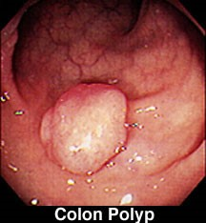
Diaqnostikası
Dəqiqləşdirmə
Polipi təsdiq və ya inkar etmək üçün kolonoskopiya lazımdır.
Kolonoskopiya polipin yerini, sayını, ölçüsünü, ayaqcığını, hətta bəzi ağırlaşmalarını təyin etmək üçün əsas müayinədir.
Polipin histoloji növünü təyin etmək üçün kolonoskopik biopsiya aparılmalıdır.
Diaqnostik əlamətləri:
Asimptomatik
Ağırlaşma əlamətləri (rektal qanaxma, sancışəkilli ağrılar, qəbzlik, diarreya və s)
Kolonoskopiyada polip

Slide 11
Prinsip
çıxart bax
ilk olaraq kolonoskopik polipektomiya və ya biopsiya edilir
ikinci mərhələdə histologiyasına görə qərar verilir.

Slide 12
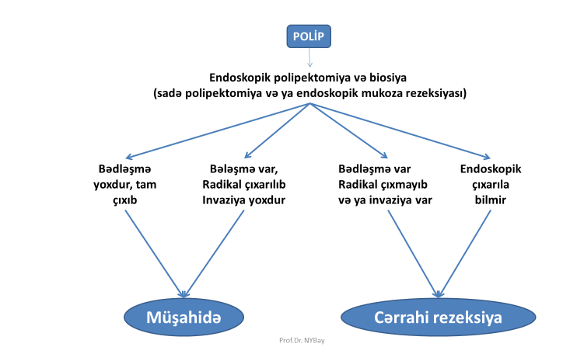
Müalicəsi

Slide 13
Müalicə üsulları
Endoskopik polipektomiya
Endoskopik mukoza rezeksiyası
Cərrahi – bağırsaq rezeksiyası
Polipektomiya üsuları

Slide 14
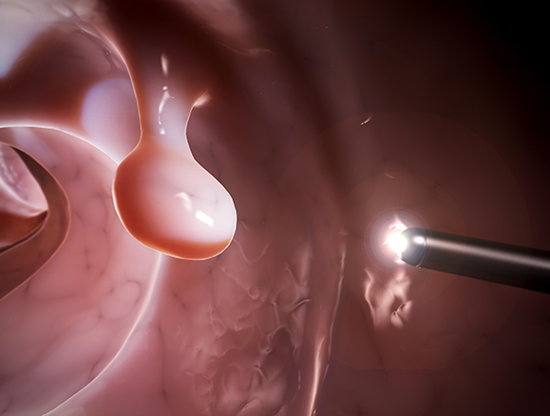
Poliplərin spesifik xüsusiyyətləri
Hiperplastik polip
Kolon epitelinin hiperplaziyası nəticəsində meydana gəlir, neoplastik deyildir.
Ən çox rast gələn kolon polipidir.
Bəd xassəliyə çevrilmə potensialı çox azdır, lakin 1 sm-dən böyük poliplərdə bu risk artır. Bəzən adenomatoz poliplə qarışdırıla bilər.
Ölçüsü 0,5 sm-dən kiçik hiperplastik poliplərdə izləmə, 1 sm-dən böyük və ya adenomatoz komponenti olanlarda radikal çıxartma lazım gəlir.

Slide 15
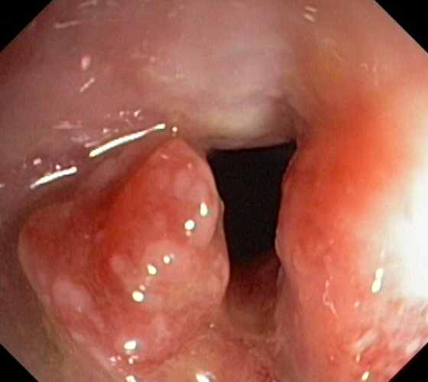
Poliplərin spesifik xüsusiyyətləri
İltihabi poliplər
Mukozanın yerli iltihabi infiltrasiya nəticəsində qabarması (psevdopoliplər) və ya limfatik toxumanın hiperplaziyası nəticəsində (limfoid polip) meydana gələ bilir.
Bu poliplər bağırsağın iltihabi xəstəliklərində (Kron, xoralı kolit və s) rast gələ bilir.
İltihabi poliplərin malginizasiya riski yox dərəcəsindədir.
Bu poliplərdə izləmə tövsiyə edilir.

Slide 16
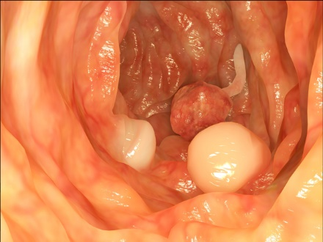
Poliplərin spesifik xüsusiyyətləri
Hamartomoz poliplər
Hamartoma toxumanın normal elementlərinin düzənsiz və qarışıq şəkildə böyüməsi nəticəsində əmələ gələn törəmələrdir (toxumalar normaldır, öz yerindədir, lakin toxuma elementlərinin düzülüşü pozulur).
Yöğun bağırsaqda hamartomoz poliplərin ən çox rast gələn 2 forması aşağıdakılardır:
  Yuvenil polip
  Peutz-Jegher sindromu

Slide 17
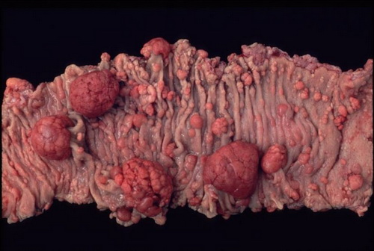
Poliplərin spesifik xüsusiyyətləri
Adenotomoz poliplər
Yoğun bağırsağın vəzi epitelinin proliferasiyası nəticəsində əmələ gələn xoş xassəli törəmədir, bazal membrana invaziya etmir.
Adenomatoz poliplər klassik olarak iki formada müşahidə edilir:
Sporadik forma – tək və bir neçə polip tapılır.
Ailəvi adenomataoz polipozis – genetik xəstəlikdir, yoğun bağırsaqda çoxsaylı (100-dən çox) poliplərin olması və kanser riskinin yüksək olması ilə xarakterizə olunur.

Slide 18
YOĞUN BAĞIRSAĞIN BƏD XASSƏLİ TÖRƏMƏLƏRİ

Slide 19
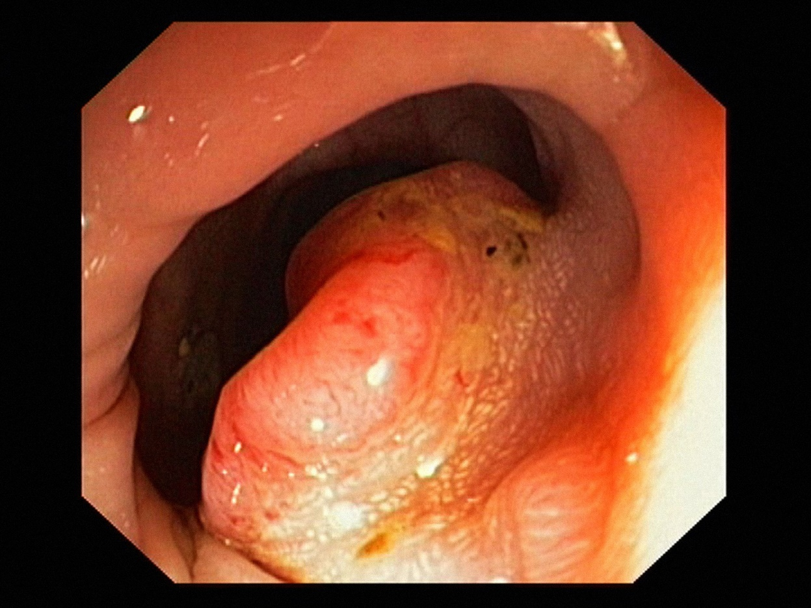
Tərifi
Yoğun bağırsağın bəd xassəli törəmələrinin əksəriyyəti (90%-dən çoxu) selikli qişadan inkişaf edən adenokarsinomalardır.
Karsinoidlər və digər
mezenximal törəmələr
az rast gəlinir.

Slide 20
Rastgəlməsi
Kolorektal xərçəng rastgəlmə tezliyinə görə kişilərdə 3-cü yeri (prostat və ağciyər xərçəngindən sonra), qadınlarda isə 2-ci yeri (süd vəzi xərçəngindən sonra) tutur.
40 yaşa qədər insanlarda 5-8% hallarda rast gəlir
50 yaşdan sonra isə tezliyi artır.

Slide 21
TƏSNİFATI
Yerləşməsinə görə | Kolon (kor bağırsaq, qalxan, köndələn, enən, S-vari bağırsaq) Düz bağırsaq (proksimal, orta və distal)
Mərhələsinə görə | TNM (I-IV mərhələlər) Duke (A, B, C, D), Astler-Coller
Diferensasiya dərəcəsinə görə | Aşağı Orta Yüksək
Makroskopik | Polipoid İnfiltrativ Qarışıq
Sayına görə | Tək yerdə Bir neçə yerdə (sinxron)

Slide 22
TƏSNİFATI
Klinik təzahürünə görə | Asimptomatik Simptomatik Ağırlaşma əlamətləri ilə
Ağırlaşmasına görə | Ağırlaşmamış Ağırlaşmış (keçməzlik, qanaxma, perforasiya və s)
Risk faktorlarına görə | İrsi Qazanılma Polip malignizasiyası Bağırsaq xəstəliyi fonunda inkişaf edən Dietə bağlı Digər
İnkişaf vaxtına və yerinə görə | Birincili Sinxron (eyni vaxtda iki və ya daha çox yerdə olan) Metaxron (sonradan başqa yerdə tapılan) Residiv (eyni yerdə təkrarlayan)
Klinik təzahürünə görə | Asimptomatik Simptomatik Ağırlaşma əlamətləri ilə

Slide 23
Etiologiyası
Risk faktorları
İrsi xəstəliklər
Polipoz sindromlar
Qeyri-polipoz sindrom
Qazanıl-
mış
Poliplər
İltihabi xəstəliklər
Yağlı qidalar

Slide 24
Etiologiyası
Riski azaldan amillər
Lifli qidalar
Fiziki aktivlik
Qeyri-steroid iltihabəlehinə dərmanlar

Slide 25
Patogenezi
Onkogenlərdə və tumor-supressor genlərdəki mutasiyalar
kolon kanserinin meydana gəlməsinə səbəb olur.
Genetik mutasiyalar
İrsi (10 -15 %)
Qazanılma (80 -85 %)
Polip törədir
Kanser
Ailəvi adenomatoz polipozis sindromu
Anadangəlmə qeyri-polipoz kolorektal kanser
(MSH2 və MLH1, MSH6 mutasiyaları)
Peutz-Jegher sindromu (LKB1/STK1 mutasiyası)
Ailəvi juvenil polipozu (SMAD4/DPC mutasiyası
35-40 yaşından sonra 15-100% hallarada
kolorektal kanser inkişaf edir
Kolon polipləri
İltihabi bağırsaq xəstılikləri
(Kron xəstəliyi və 10 ildən çox davam
edən xoralı kolit kanser riskini artırır)
Yağlı diet (öd turşularının mukozaya
birbaşa və ya yağların kolon florasına
təsiri ilə əlaqəli olduğu ehtimal edilir aid edilir.

Slide 26
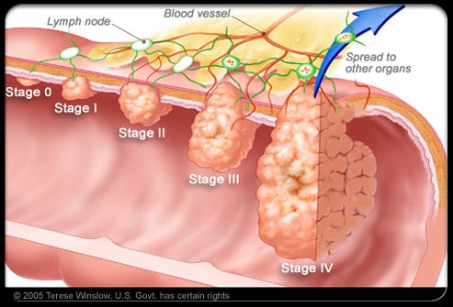
Gedişi və ağırlaşmalari
Digər kanserlər kimi kolon kanseri də proqressiv xəstəlik sayılır. Selikli qişadan başlayan proses 3 yolla yayıla bilir: yerli olaraq divar boyunca,
qatlarına
və ətraf orqanlara,
limfatik yolla və hematogen (portal qanla qaraciyərə və digər orqanlara).

Slide 27
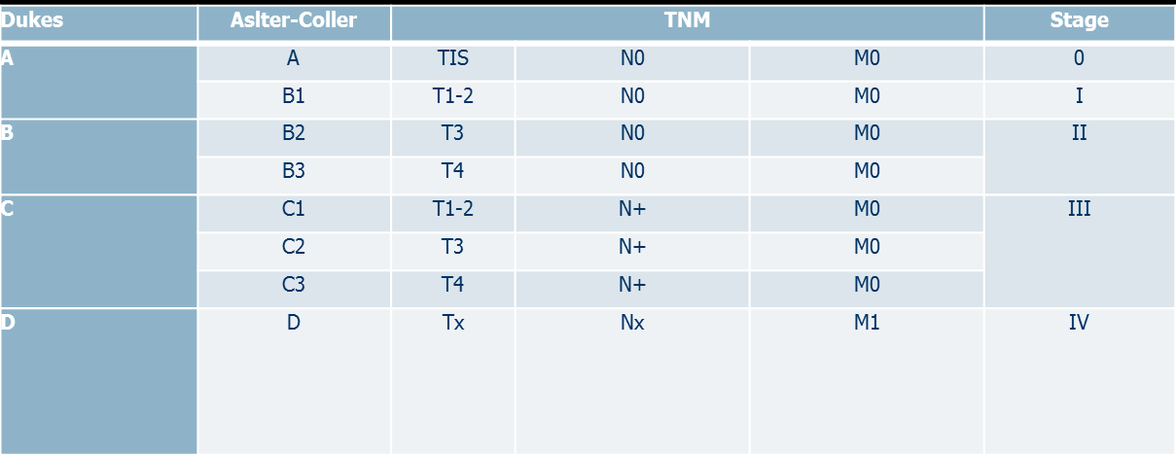
Mərhələsi
Məhələnin təyini üçün Duke, Astler-Coller və TNM klassifikasiyaları var.

Slide 28
Mərhələsi
TNM klassifikasiyasında törəmənin divar dəriniliynə invaziyası (T), limfatik düyünlərə yayılma (N) və uzaq metastazlar (M) əsas götürülür
1-ci mərhələdə törəmə əzələ qatını keçmir – T1-2, N0, M0 (5 illik yaşam 90%)
2-ci məhələdə törəmə əzələ qatını keçir, ətraf toxumalara keçə bilir, lakin limfa yayılımı yoxdur – T3-4, N0,M0 (5 illik yaşam 60-80%)
3-cü mərhələdə limfa düyünlərinə yayılır – T1-4, N1-3, M0(5 illik yaşam 60%)
4-cü mərhələdə uzaq metastazlar verir – T1-4, N1-3, M1 (5 illik yaşam 10-40%).

Slide 29
Ağırlaşmalari
QANAXMA
KEÇMƏZLİK
PERFORASİYA

Slide 30
Klinikası
Asimptomatik | Bağırsaq və qarın əlamətləri ilə | Ağırlaşma əlamətləri
Adətən rutin kolonoskopiyada tapılır. Bu hal daha çox erkən mərhələdəki törəmələrdə rastlanılır | bağırsaq fəaliyyətində dəyişik əlamətləri (qəbzlik, diarreya, köp, diskomfort və s), qarında ağrı və qarında kütlə. | qanaxma, anemiya, keçməzlik, qarındaxili abses və peritonit əlamətləri.
 |  | Sağtərəfli törəmələrdə qanaxma (gizli qanaxma, hematokeziya, anemiya), soltərəfli törəmələrdə isə keçməzlik daha çox rast gəlir.

Slide 31
Diaqnostikası
Şübhə
50 yaşından yuxarı olanlar (ildə bir dəfə kolonoskopiya lazımdır)
Nəcisdə gizli qan müsbət olanlar
Bağırsaq fəaliyyətində dəyişmə (diarreya, qəbzlik)
Bağırsaq qanaxması
Bağırsaq keçməzliyi
Bağırsaq perforasiyası
Ailədə kolon kanseri
Əvvəllər kolon kanseri
Bağırsaq polipi, polipozu, Kron və xoralı koliti olanlar
KT-də bağırsaqda törəmə, divar qalınlaşması tapılan xəstələr
Digər.

Slide 32
Diaqnostikası
Dəqiqləşdirmə
  Kolonoskopiya və biopsiyadır
Diaqnostik əlamətləri:
Asimptomatik və ya ağrı, diarreya, keçməzlik, qanaxma və s. əlamətlər
Kolonoskopiyada kütlə
Biopsiyada bəd xassəli törəmə
Mərhələnin təyini
Endoskopik – USM, KT/MRTvə göstərişə görə PET-KT
Törəmənin divara invaziyasını təyin etmək üçün ən həssas üsul endoskopik USM-dir.
Limfatik düyünlərə yayılmanı müəyyənləşdirmək üçün düz bağırsaq kanserində MRT, kolon kanserində isə MRT və ya KT
Uzaq metastazların təyini üçün standart olaraq qarın boşluğu və döş qəfəsi KT aparılır. Bəzi hallarda (PET)
Cərrahi mərhələnin (intraoperativ və patoloji) təyini əməliyyatdan sonra çıxarılan bağırsağın və limfa düyünlərinin müayinəsi ilə həyata keçirilir.

Slide 33
Müalicəsi
Prinsip
Həm kolon və həm də düz bağırsaq kanserlərində törəməni radikal çıxartmaq əsas prinsipdir (tam mezokolonik və mezorektal eksiziya).
Residivi azaltmaq və şişi kiçiltmək üçün göstərişə görə kimya və radioterapiya aparılır.
Heç bir kimya və radioterapiyası düzgün olmayan cərrahi müalicəni korreksiya etmir, o baxımdan yoğun və düz bağırsağın bədxassəli törəmələrində ən doğru müalicə şişin radikal çıxarılmasıdır !!!!!

Slide 34
Müalicə üsulları
Müalicə üsulları
Radikal üsullar
  Cərrahi rezekisya (açıq və laparoskopik)
  Endoskopik mukozal rezeksiya
Köməkçi üsullar
  Kimyaterapiya (FOLFOX, FOLFRI, hədəf müalicələri və s.)
  Radioterapiya
Palliativ üsullar
  Yanyol anastomozlar
  Stent

Slide 35
Müalicə seçimi
Müalicə üsulunun və ardıcıllığının seçimində törəmənin lokalizasiyası (düz bağırsaq və kolon), mərhələsi və risk faktorları əsas götürülür.
Kolon kanserində - “əvvəl rezeksiya, sonra göstərişə görə kimyaterapiya” prinsipinə əsaslanılır:
Törəmə rezektabeldirsə əvvəlcə rezeksiya etmək və sonra isə göstərişə görə kimyaterapiya aparmaq;
Törəmə rezektabel deyilsə, əvvəlcə kimyaradioterapiya edərək rezektabel vəziyyətə gətirmək
Törəmə rezektabel deyilsə və ağırlaşma varsa, palliativ müdaxilə və kimyaterapiya aparıla bilər.

Slide 36
Müalicə seçimi
Düz bağırsaq xərçəngində - “əvvəl kimya-radioterapiya, sonra əməliyyat, sonra isə kimyaterapiya”
I mərhələ - T1–T2 → əvvəl rezeksiya → kimyaterapiya
Törəmənin bağırsaq divarına, ətraf toxumalara invaziyası və ya limfatik düyünlərə yayılması varsa (II–III mərhələlər) əvvəlcə kimyaradioterapiya, sonra rezeksiya, sonra isə kimyaterapiya
Törəmənin metastazları varsa (IV mərhələ) və ya rezektabel deyilsə əvvəlcə neoadyuvant kimya – radioterapiya, sonra rezektabel olursa rezeksiya, rezekatbel olmursa və ya ağırlaşmaları varsa palliativ müalicələr (stoma, lazerdestruksiya, stent və s.)

Slide 37
Limfoma
Birincili (10 % )
Metastatik
Şübhə
Klinik əlamətləri adenokarsinomalara bənzəyir.
Diaqnozunda endoskopik biopsiya faydalı olmur
Limfomalar adətən submukozal yerləşirlər.
Diaqnoz adətən rezeksiyadan sonrakı mərhələdə preparatın histoloji müayinəsində dəqiqləşir.
Radikal rezeksiya
Sümük iliyi biopsiyası
Boyun, mediastinal və
tam qarın KT müayinə-
ləri apararaq sitemik
Hodkin limfomasını
təsdiq və ya inkar etmək
Kimyaterapiya
Qeyri-rezektabel limfomalarda palliativ müdaxilələr (yanyol anastomozlar, stoma), biopsiya və kimyaterapiya lazım gəlir.

Slide 38
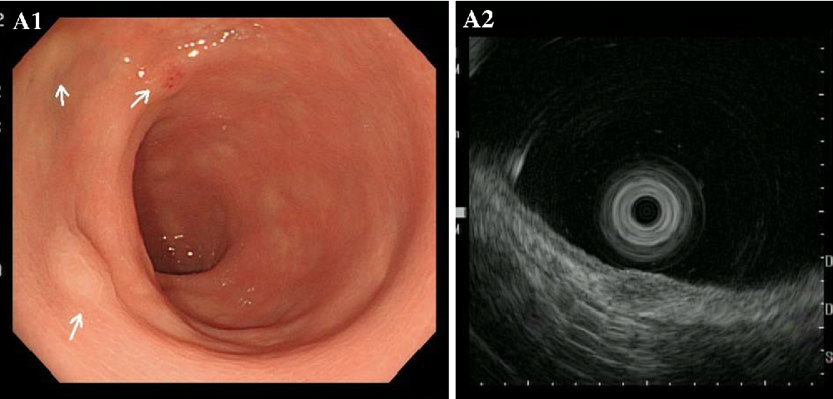
Karsinoid törəmələr
Kolonda – 2%
Düz Bağırsaqda – 15%
Serotonin ifraz etmirlər
Karsinoid sindrom törətmirlər

Slide 39
Karsinoid törəmələr
2 sm-dən kiçik
2 sm-dən böyük
Deyil
Bəd xassəli
90% bəd xassəlidir
Lokal eksiziya
Rezeksiya

Slide 40
Diqqətinizə görə təşəkkür.

Slide 41


www.bck.az
Azərbaycan Tibb Universitetinin I-Cərrahi Xəstəliklər kafedrası

